Slide 1
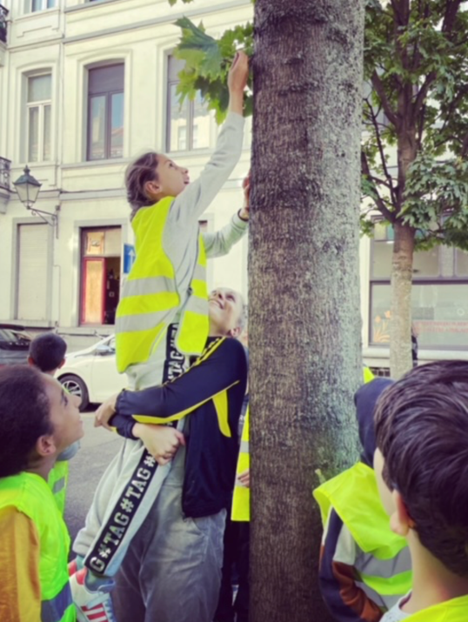
Evaluation des trois années du projet 2020 à 2023

Slide 2
Plusieurs séances de formation
En visioconférence et en présentiel à Bruxelles
➔ 372 participants à ces séances de formation

Slide 3
Évaluation de la formation par les enseignants participants
Certains enseignants ont complété le questionnaire d’évaluation en ligne. Voici un aperçu de ce qu’ils en disent:

Slide 4
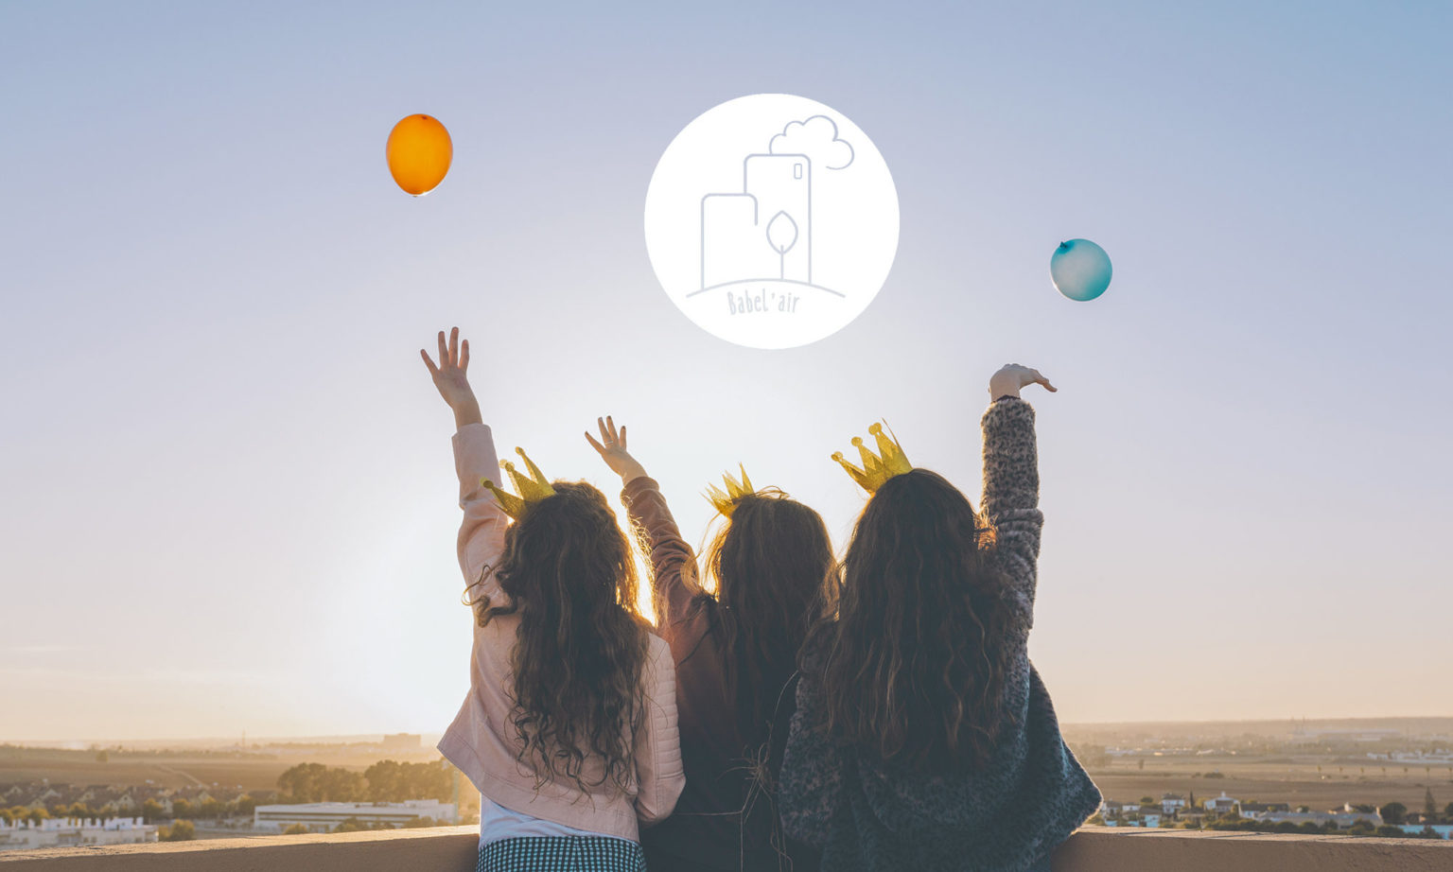
Tous disent avoir apprécié les formations pour diverses raisons :
Intéressant, motivant, innovant ;
En lien avec les préoccupations environnementales actuelles ;
Concret, réalisable et pratique avec le matériel fourni.
Le matériel si bien préparé ainsi que pour les explications très claires ;
J'ai beaucoup apprécié d'être mise moi-même en situation de réfléchir et d'essayer, pour veiller à
mon tour à ne pas louper avec mes élèves cette étape importante du questionnement.
« Cette formation très intéressante. La méthodologie peut être transférée à d'autres sujets d'expériences. Les expériences menées sont faciles à reproduire en classe et adaptées aux élèves. »

Slide 5
Des retours spontanés après avoir vécu l’expérience en classe
« Nous avons mené l'expérience à bien avec ma classe de sixième primaire du bas de Saint-Gilles. Les enfants ont appris plein de choses et celles-ci ont vraiment fait sens chez eux. Merci pour cette belle activité. »
« Je tiens à vous dire que c'était un super projet et que les élèves et moi-même avons beaucoup apprécié y participer. »
« Encore un grand bravo pour ce très beau projet. Il nous a permis d'aborder énormément de thèmes différents. Les élèves ont adoré (et moi aussi). »
« … Le protocole n'a pas été strictement respecté car les tests ont étés effectués sur d'autres essences d'arbres et dans des sites variés. Néanmoins, cela a ouvert des pistes de réflexion fructueuses sur la fiabilité des résultats, le contrôle des variables, les comparaisons pertinents ou non, les moyens à mettre en œuvre pour y remédier... Expérience profitable! Merci! »
« Au nom de l'équipe Sciences DI du Lycée Maria Assumpta un tout grand merci pour ce beau projet de sensibilisation! On est partant pour l'année prochaine! »
« Mes classes ont vraiment apprécié participer à ce projet collectif, ce sont des élèves de 12 ans environ. »

Slide 6
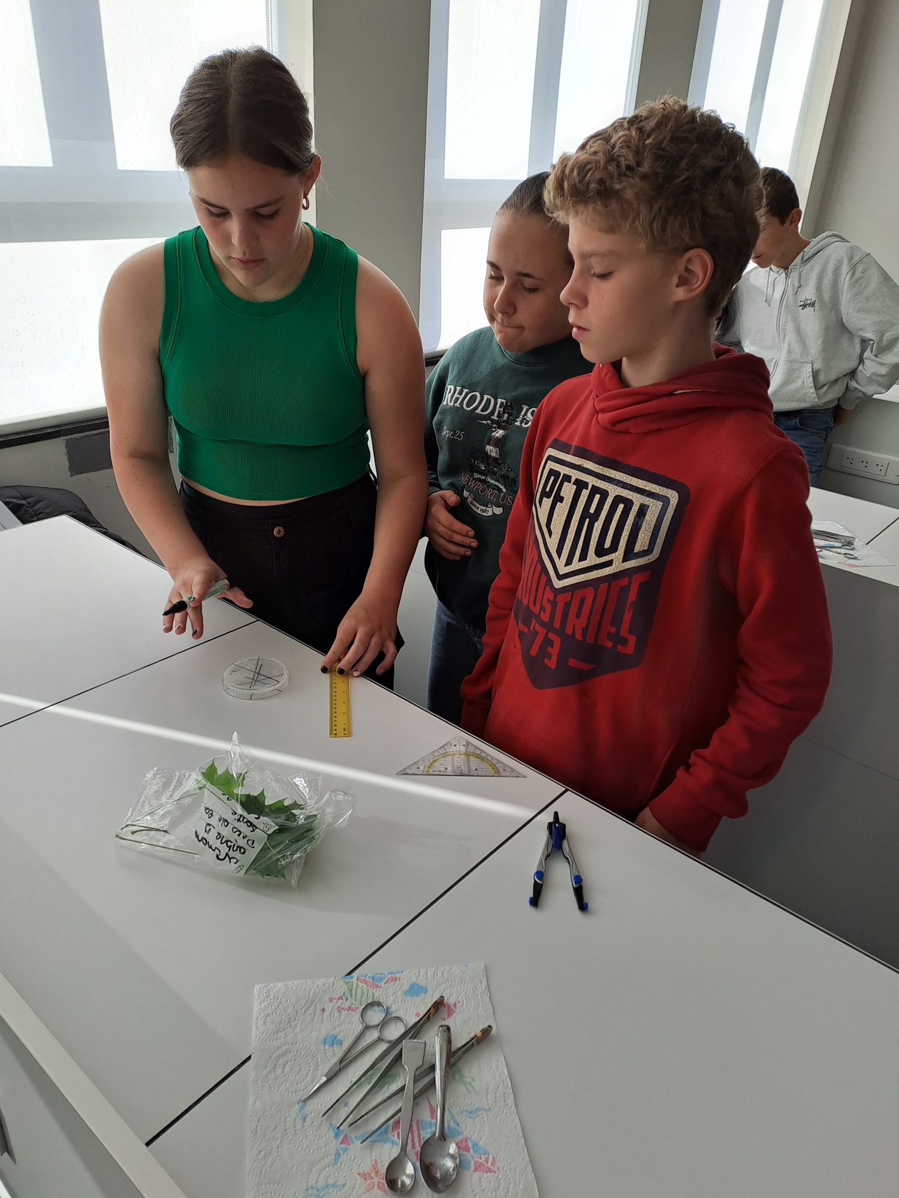
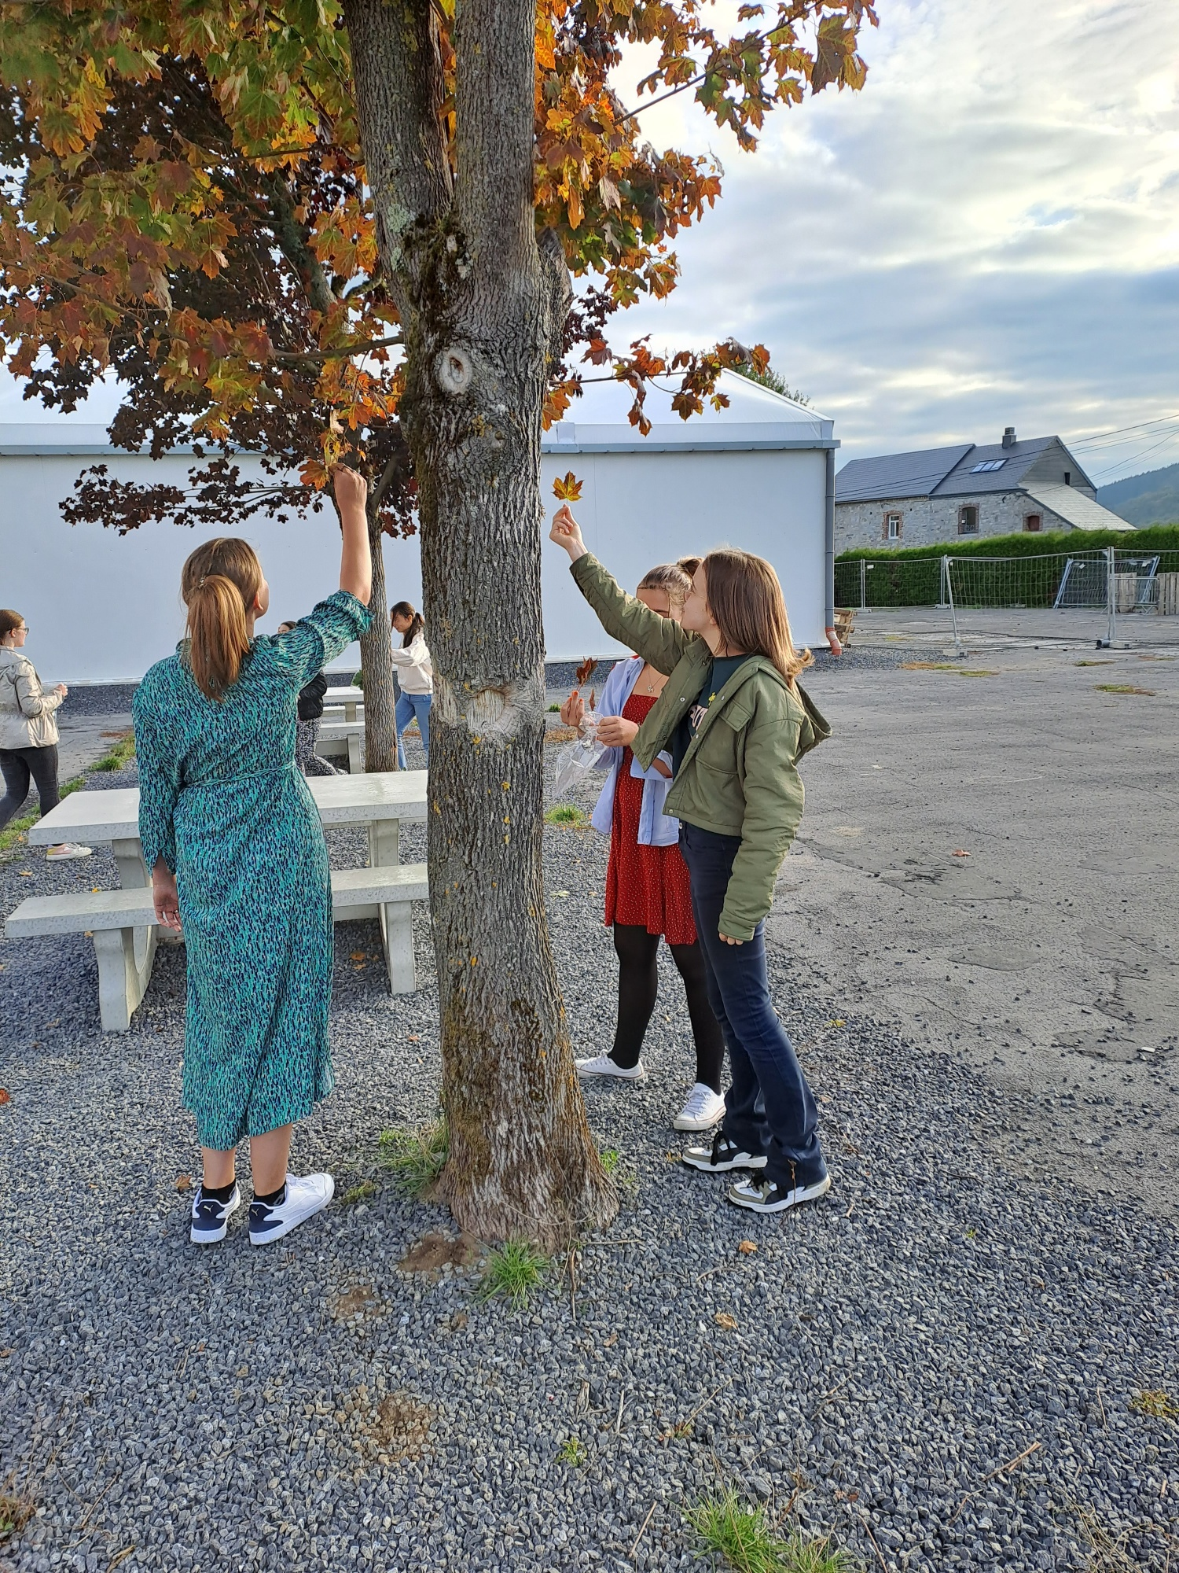
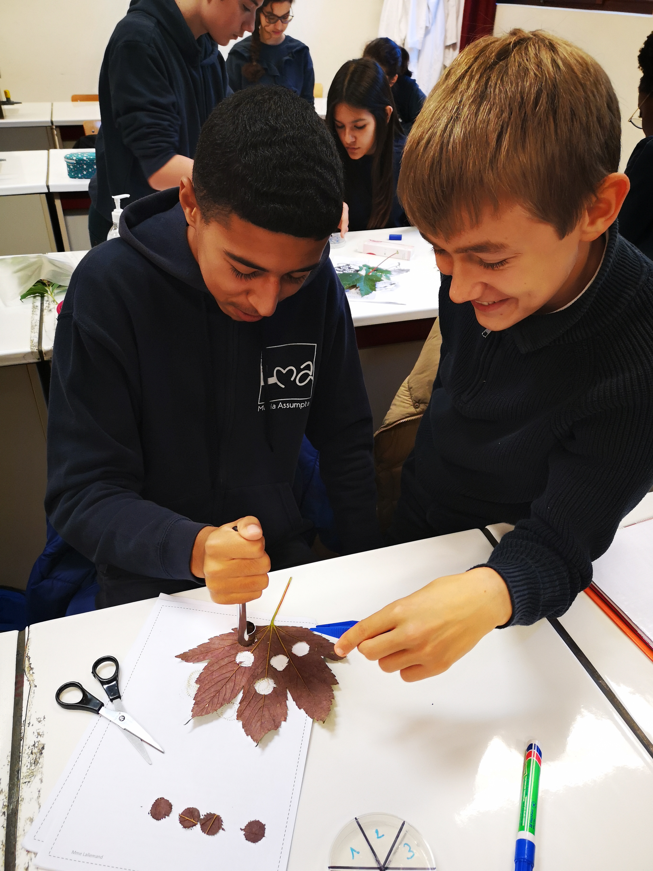
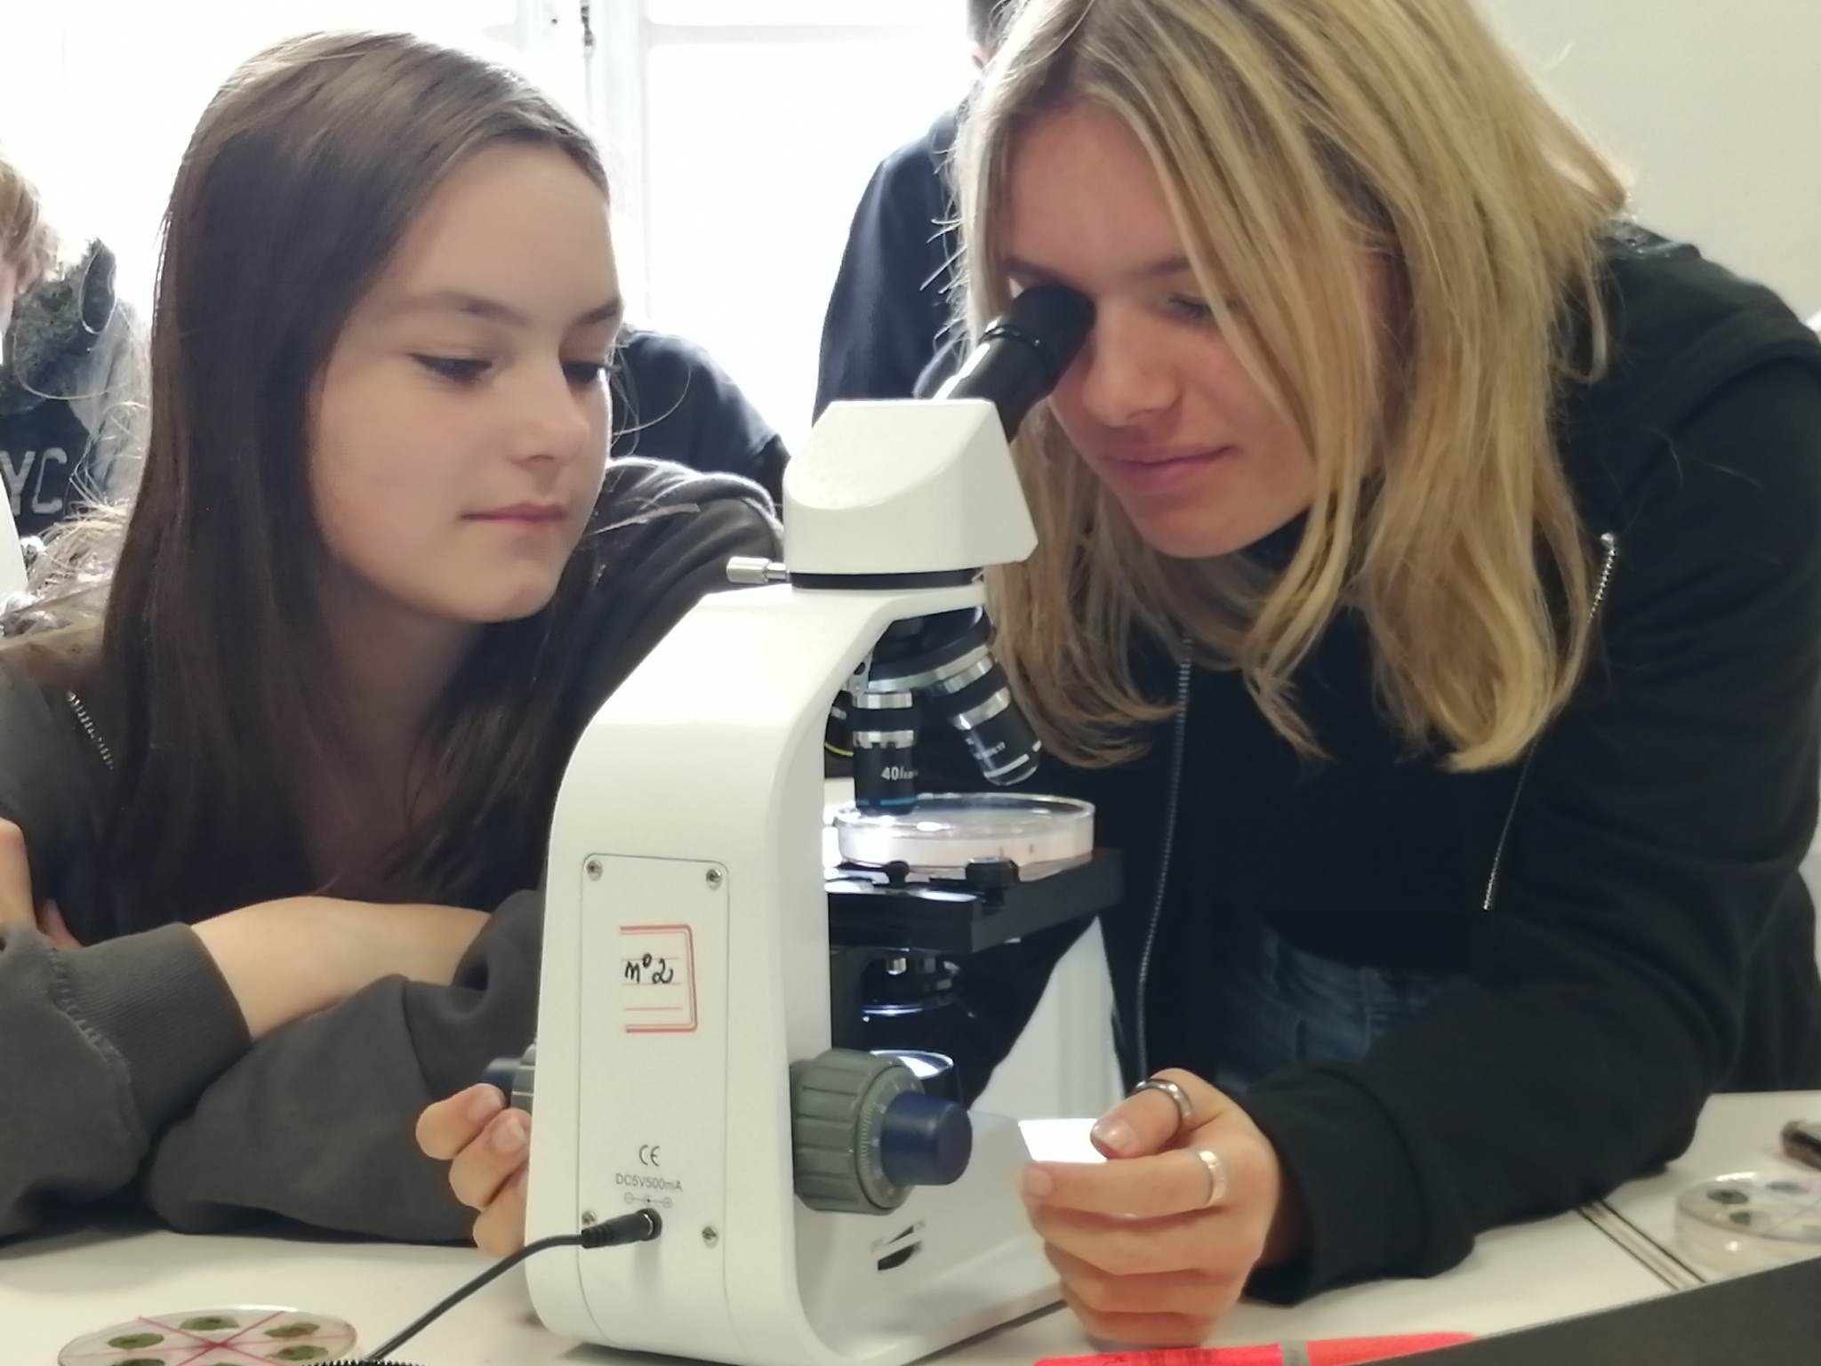
Des photos des élèves en activité
Toutes les photos sont accessibles sur notre site Babel’air : https://babelair.be/?page_id=381

Slide 7
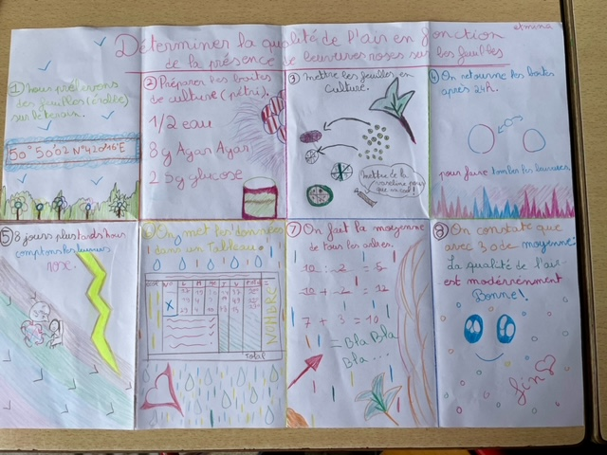
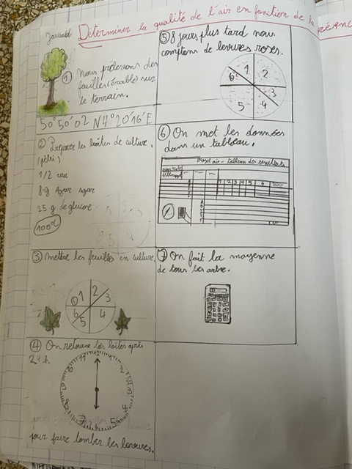
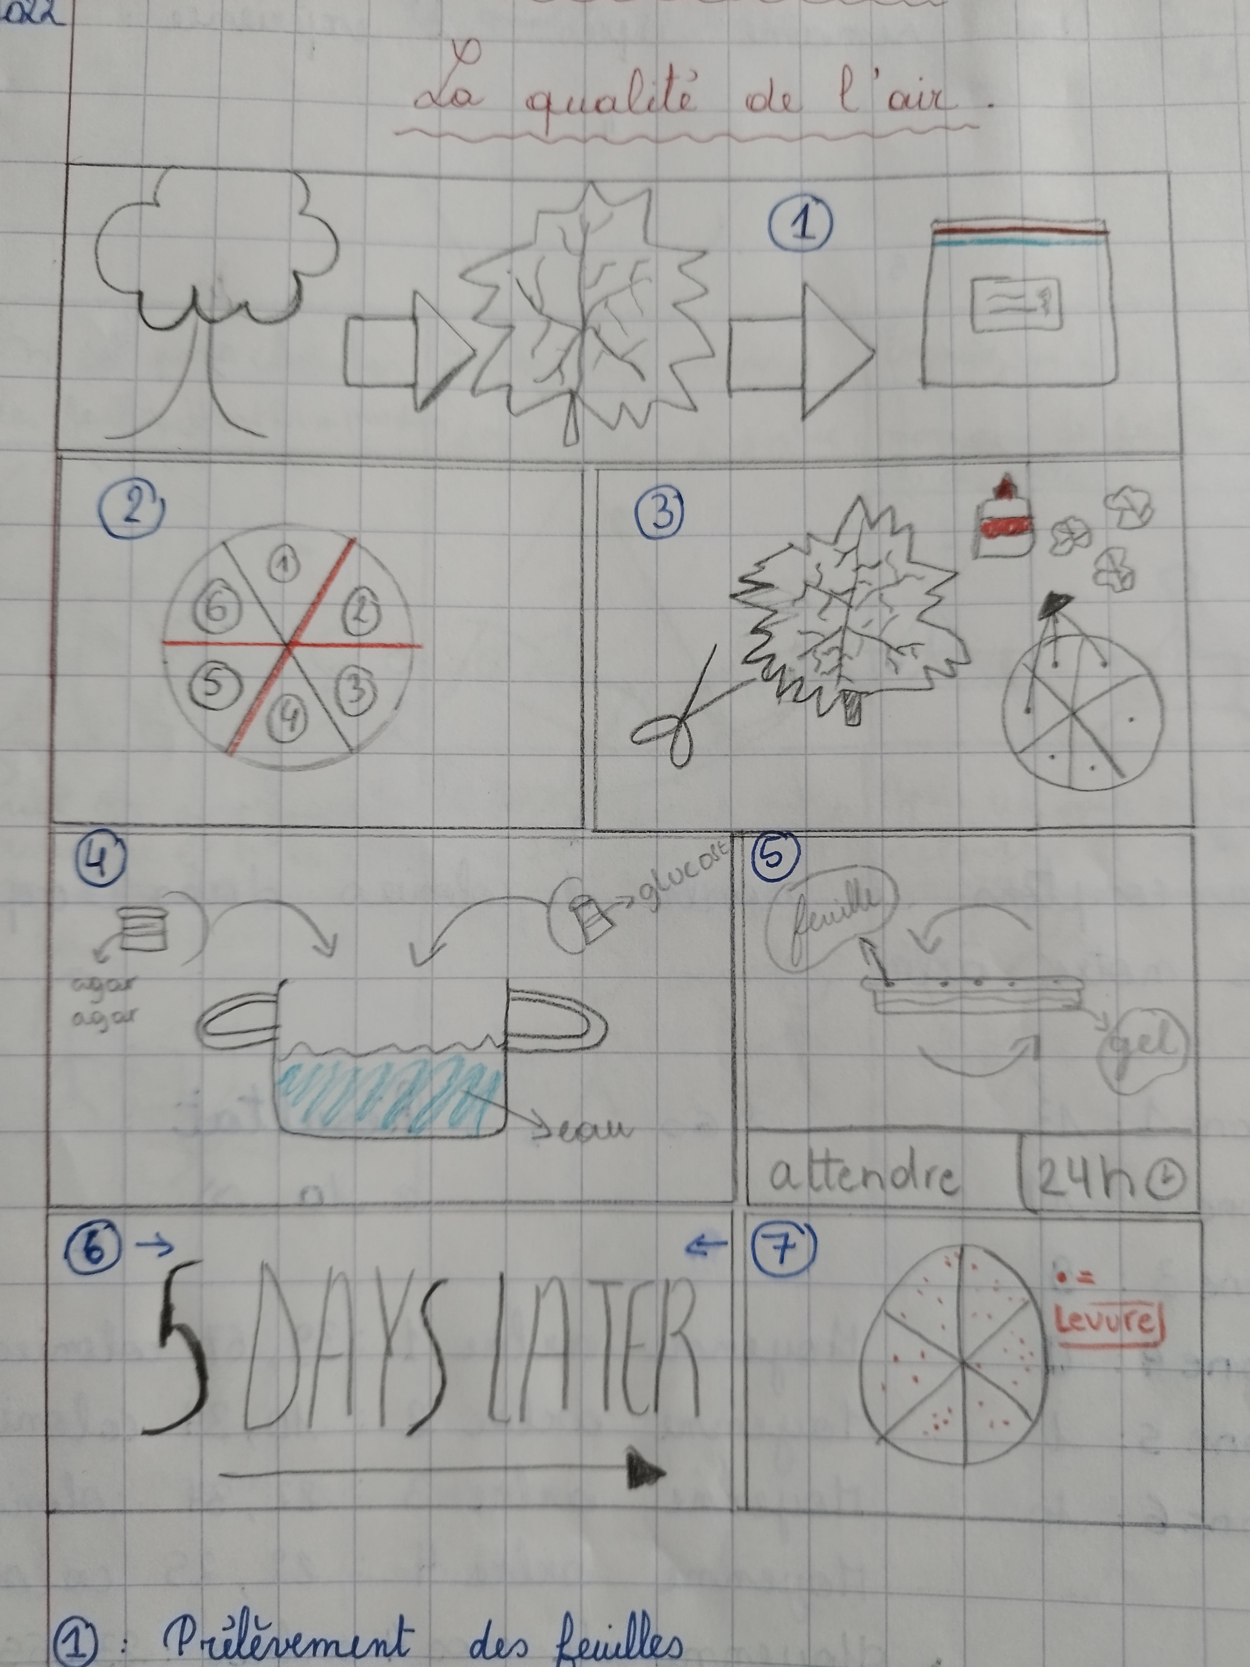
Des traces des élèves

Slide 8
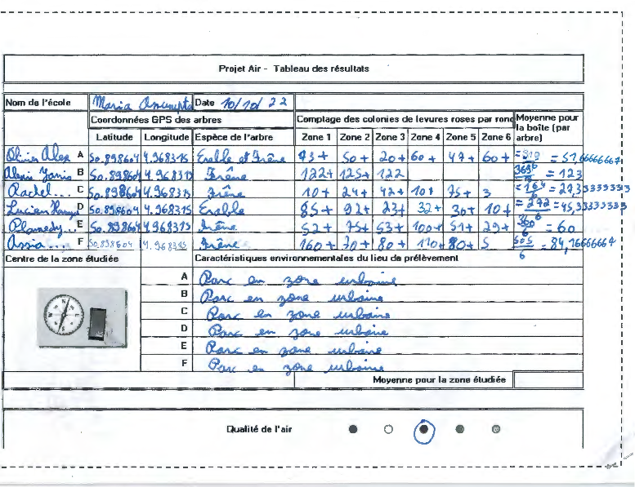
Des résultats
19 enseignants nous ont envoyé les résultats récoltés avec leurs classes

Slide 9
Les concours
Chaque année, nous avons organisé un concours pour féliciter les enseignants participants aux formations et ayant mis en place les activités dans leurs classes.
Six enseignants ont remporté un binoculaire pour leur classe.

